Slide 1
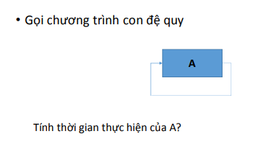

Slide 2
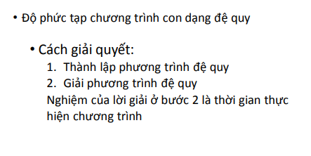

Slide 3
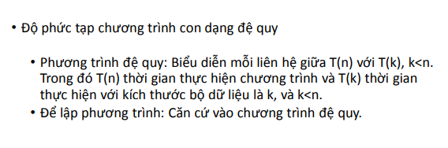

Slide 4
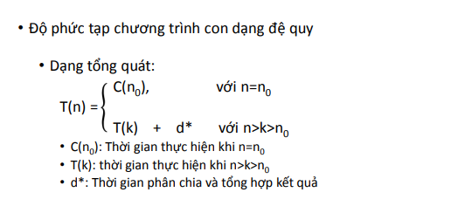

Slide 5
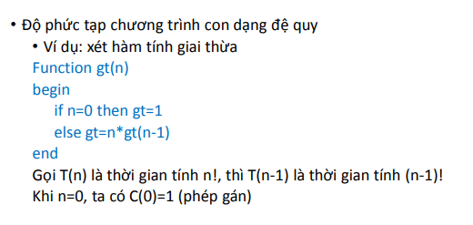



Slide 6
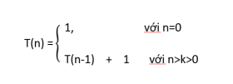
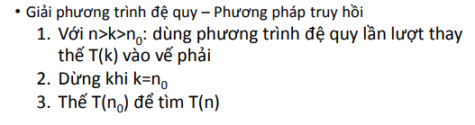

Slide 7
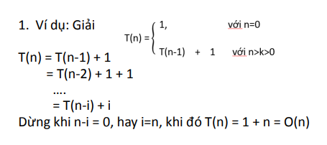

Slide 8

Ví dụ 2:

Slide 9
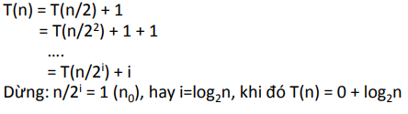
Ví dụ 2:
Giải:

Slide 10
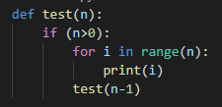
Bài tập vận dụng:
Hãy tính độ phức tạp của hàm sau:

Slide 11
Giải:
1 -----------→
n+1 -----------→
n -----------→
T(n-1) -----------→
Vậy: T(n) = T(n-1) + 2n + 2
Hay: T(n) = T(n-1) + n

Slide 12
1 khi n=0
T(n) =
T(n-1) + n khi n>k>0
T(n) = T(n-1) + n
= T(n-2) + (n -1) + n
= T(n-3) + (n-2) + (n -1) + n
.
.
= T(n-k) + n(n-1)/2
Hàm dừng khi k = n
Khi đó T(n) = T(0) + n(n-1)/2
Vậy => O(n^2)

